Slide 1
알고리즘
2020-02 13주차
김동영
Email :dongyoung0218@gmail.com
GitHub : dongyyyyy@github.com

Slide 2
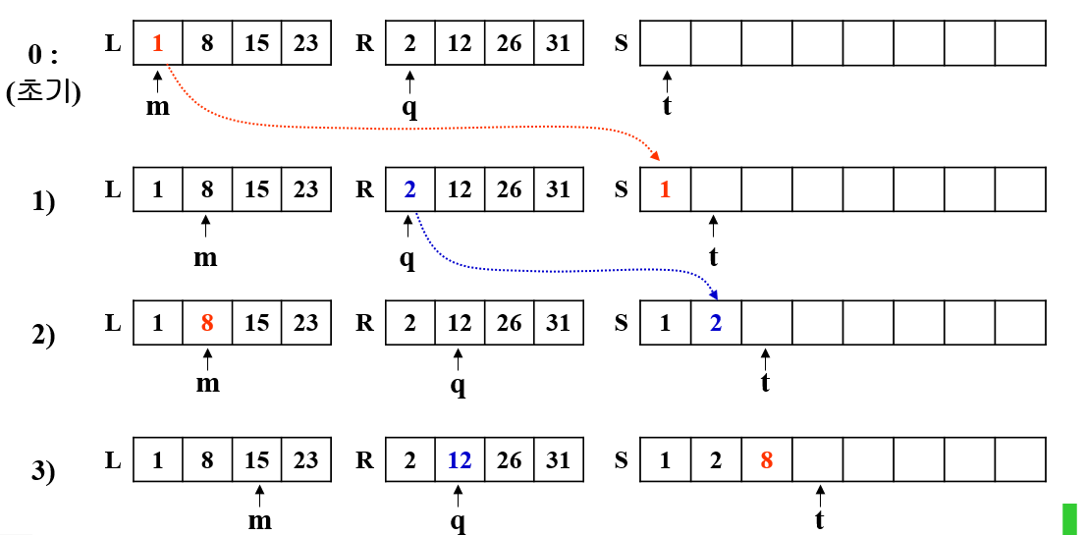
합병정렬

Slide 3
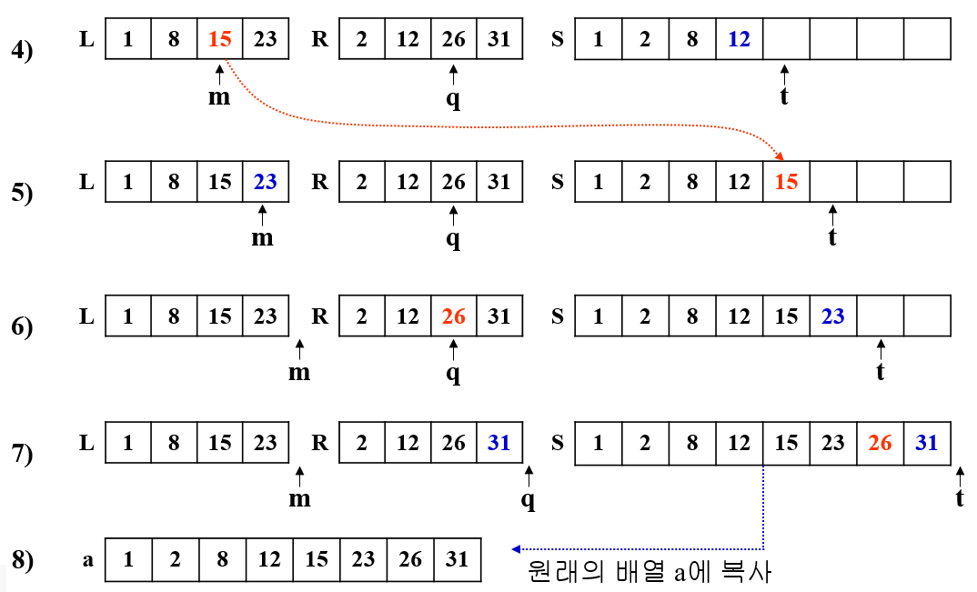
합병정렬

Slide 4
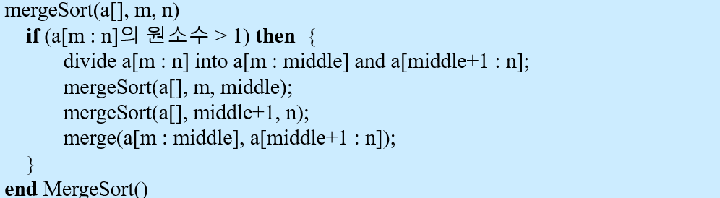
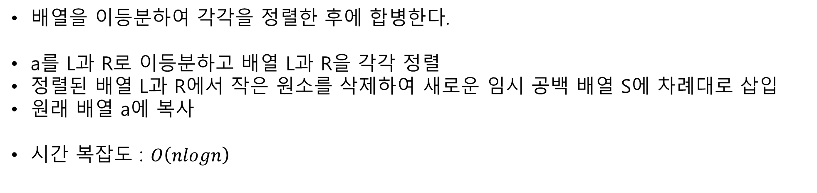
합병정렬
배열을 이등분하여 각각을 정렬한 후에 합병한다.
a를 L과 R로 이등분하고 배열 L과 R을 각각 정렬
정렬된 배열 L과 R에서 작은 원소를 삭제하여 새로운 임시 공백 배열 S에 차례대로 삽입
원래 배열 a에 복사
시간 복잡도 : $O\left(nlogn\right)$

Slide 5
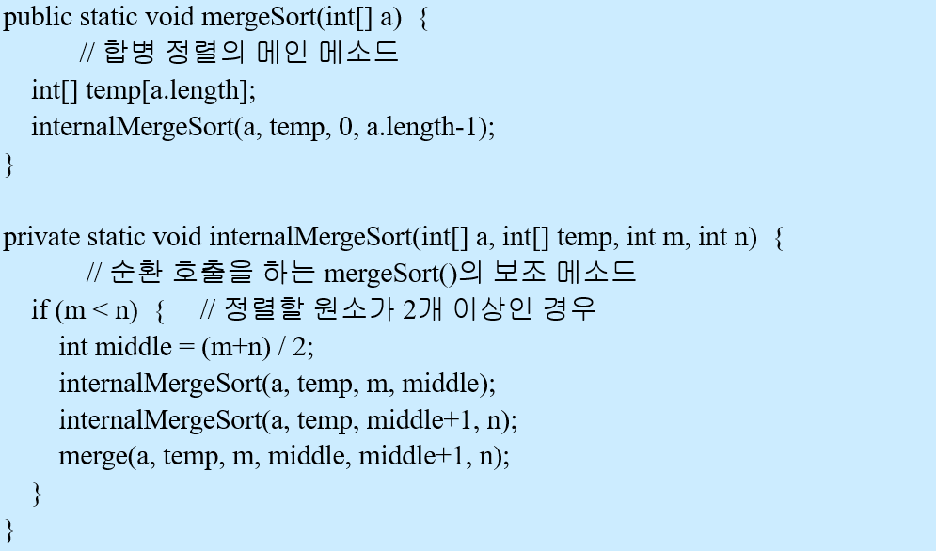
합병정렬

Slide 6
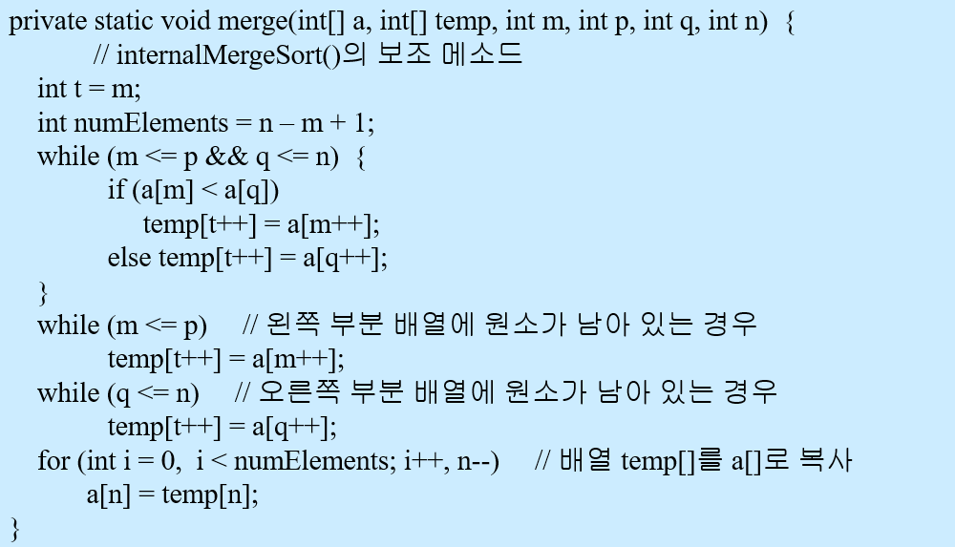
합병정렬

Slide 7
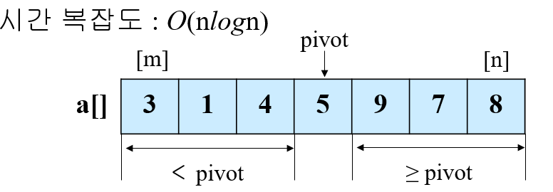
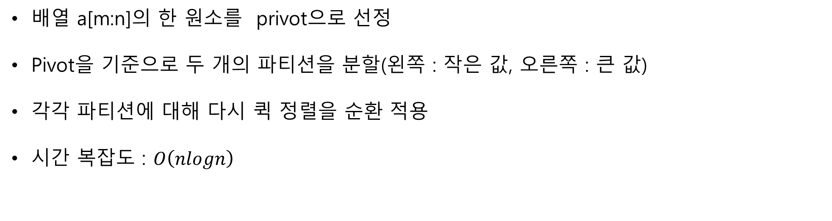
퀵정렬
배열 a[m:n]의 한 원소를 privot으로 선정
Pivot을 기준으로 두 개의 파티션을 분할(왼쪽 : 작은 값, 오른쪽 : 큰 값)
각각 파티션에 대해 다시 퀵 정렬을 순환 적용
시간 복잡도 : $O\left(nlogn\right)$

Slide 8
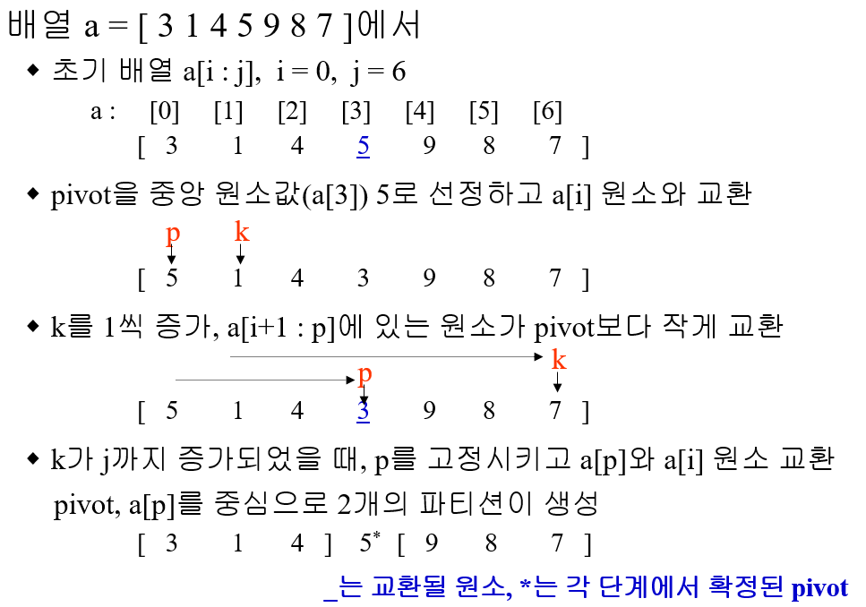
퀵정렬

Slide 9
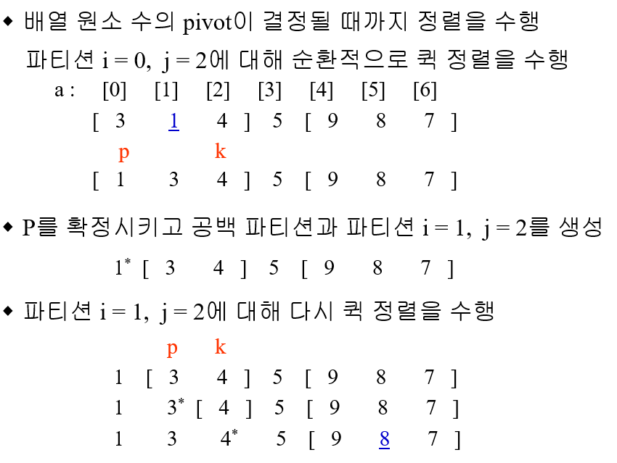
퀵정렬

Slide 10
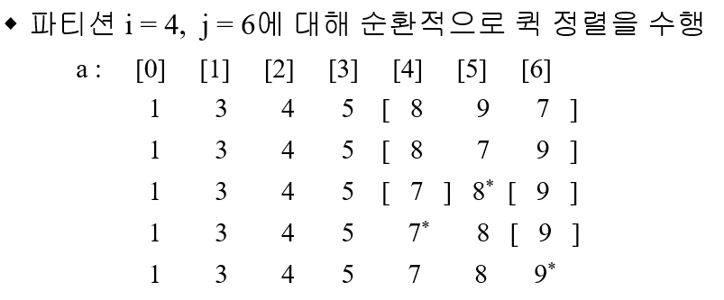
퀵정렬

Slide 11
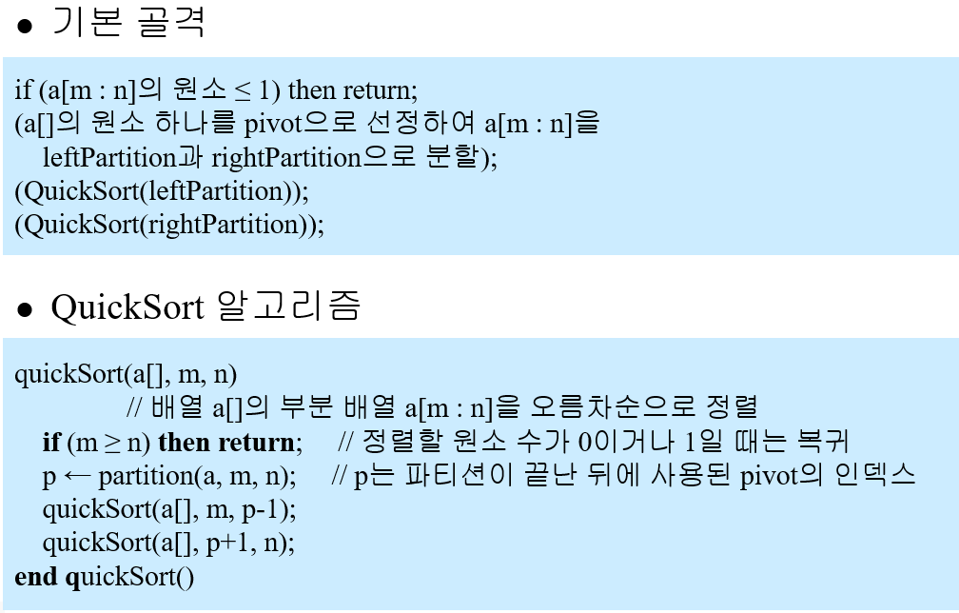
퀵정렬

Slide 12
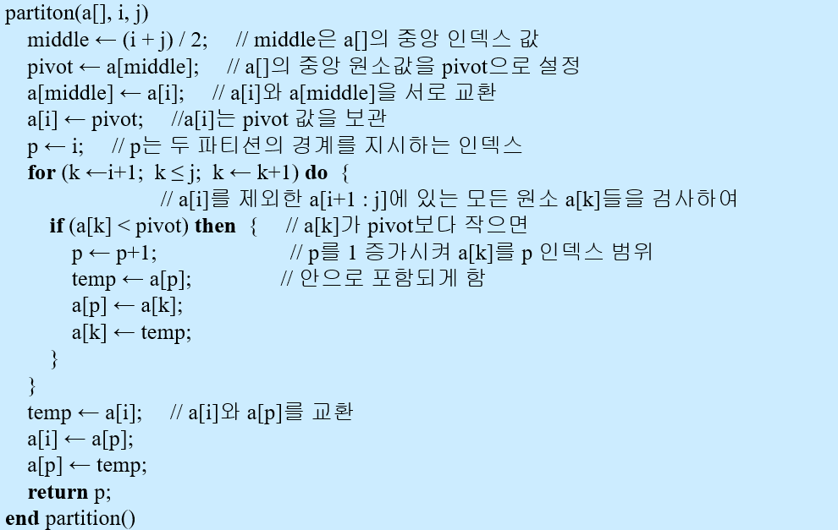
퀵정렬

Slide 13
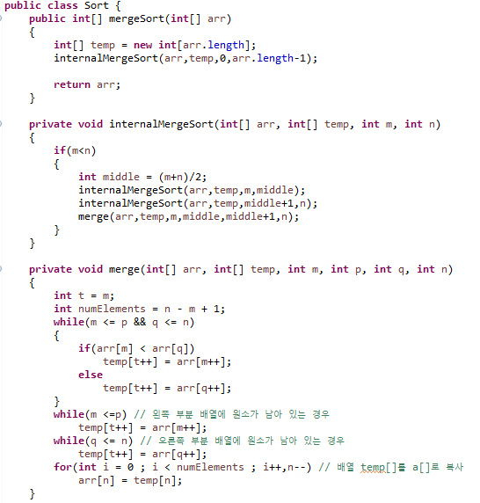
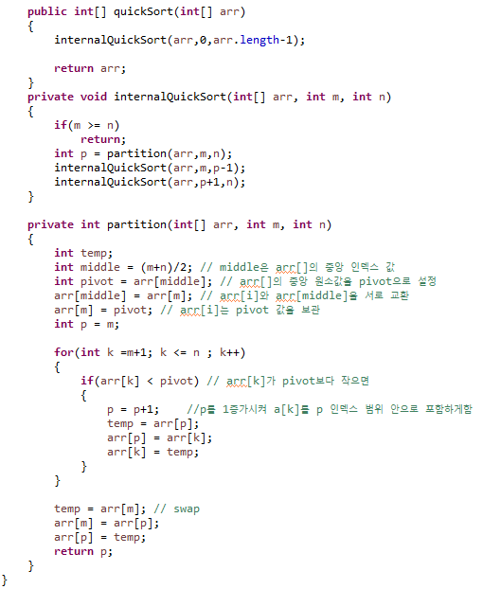
소스

Slide 14
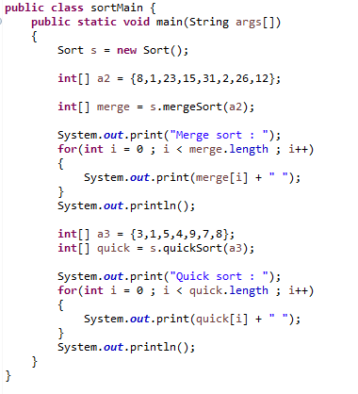

소스

Slide 15
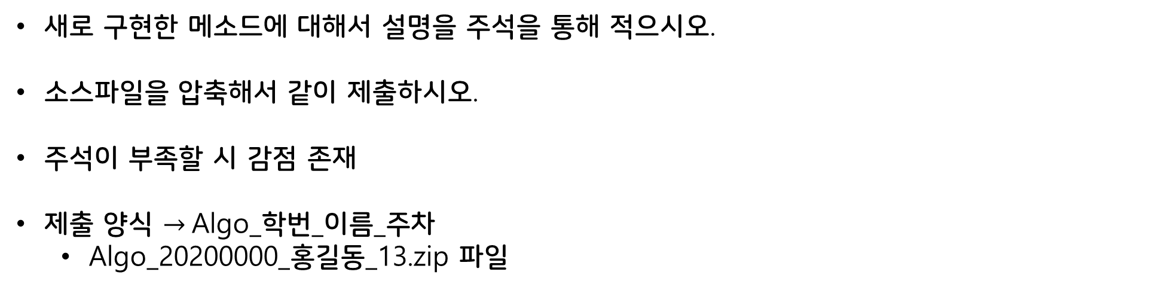
과제 양식
새로 구현한 메소드에 대해서 설명을 주석을 통해 적으시오.
소스파일을 압축해서 같이 제출하시오.
주석이 부족할 시 감점 존재
제출 양식 $→$Algo_학번_이름_주차
Algo_20200000_홍길동_13.zip 파일

